Slide 1


UBND PHƯỜNG VIỆT HƯNG
TRƯỜNG MẦM NON GIANG BIÊN
LĨNH VỰC PHÁT TRIỂN NGÔN NGỮ
NBTN: Bé kể về mẹ
Lứa tuổi: Nhà trẻ.

Slide 2
1. Ổn định tổ chức:
- Cô và trẻ cùng đọc bài thơ “Yêu mẹ”

Slide 3
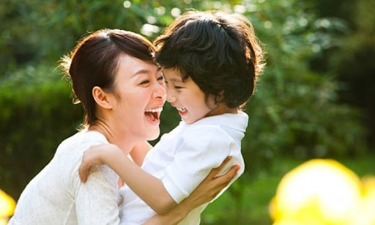
+ Cô có bức tranh gì đây?
+ Bạn nào cho cô biết trong tranh có ai?

Slide 4
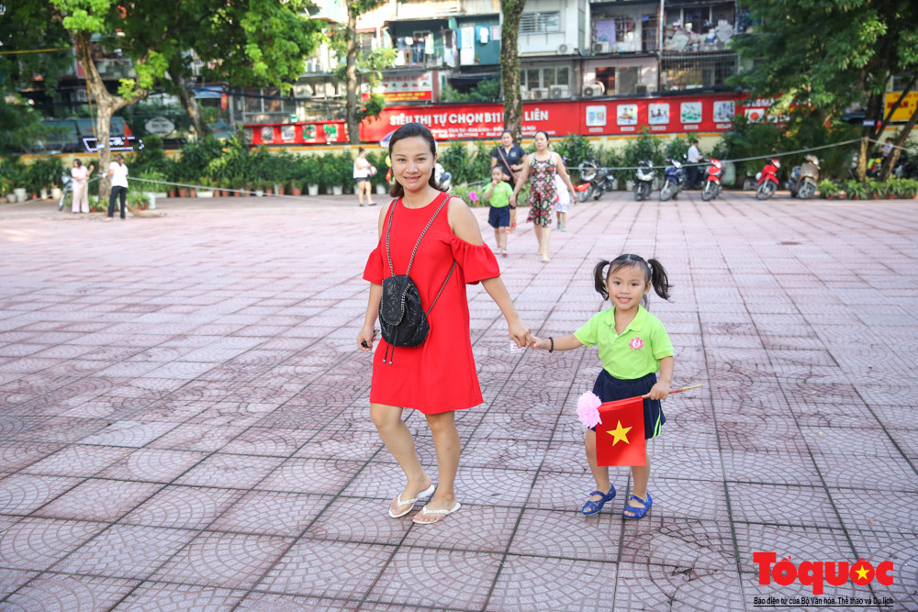
Mẹ đưa bạn đi đâu đây?

Slide 5
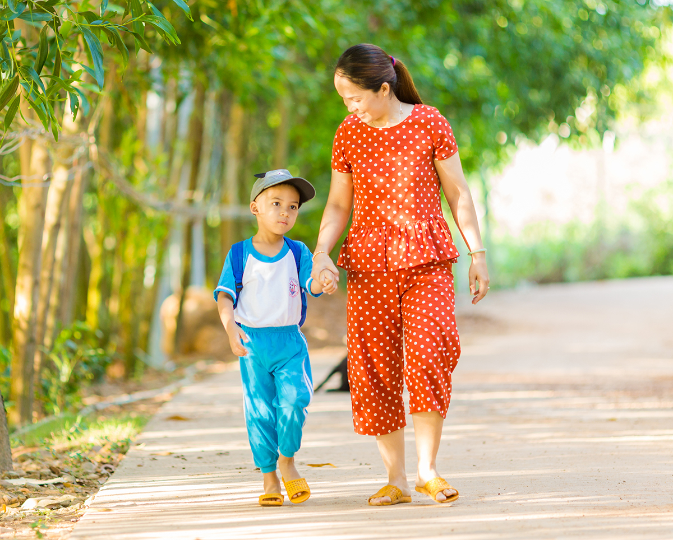

Slide 6
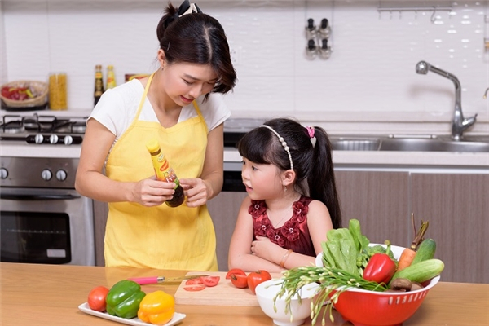
Mẹ đang làm gì nhỉ?

Slide 7
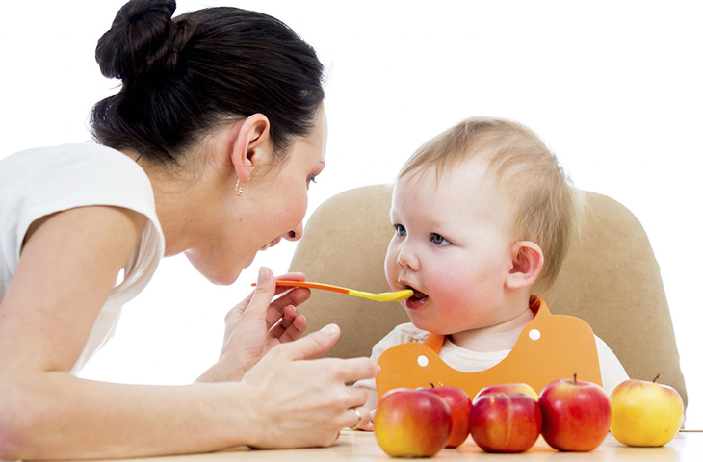
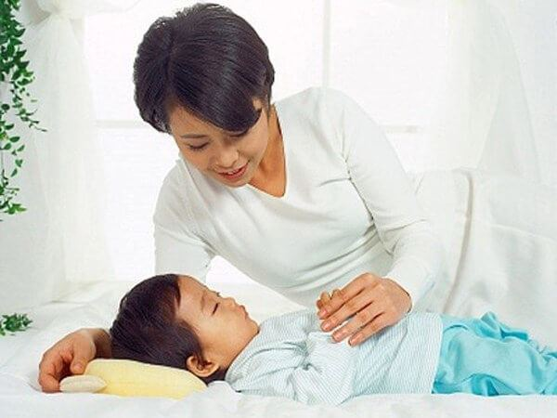

Slide 8

* HĐ3: Trẻ kể về mẹ mình
+ Cô gọi 3-4 trẻ lên kể
+ Mẹ con tên là gì?
+ Hằng ngày mẹ con đi đâu?
+ Khi đi làm về mẹ con làm gì?

Slide 9

3. Kết thúc:
- Cô và trẻ hát bài “Em biết vâng lời mẹ”.

Slide 10
Chúc các bé chăm ngoan học giỏi!

